Slide 1
“Батьки і діти- два покоління дві культури”
Робота
Учениці 11 класу
Новоукраїнської ЗОШ
І-ІІІ ступенів
Зуйкової Тетняи

Slide 2
Мета…
Дати зрозуміти кожному, що сім’я найцінніший скарб, який треба берегти.

Slide 3

Завдання:
Викликати в кожного в душі почуття поваги та любові до батьків. Розповісти учням про дітей, які мріють про батьків.

Slide 4

Кроки…
Батьки та діти.
Діти “позбавленні” батьків.
Вічна проблема- конфлікт батьків і дітей.
Притча “Закон роду”
Висновок.

Slide 5
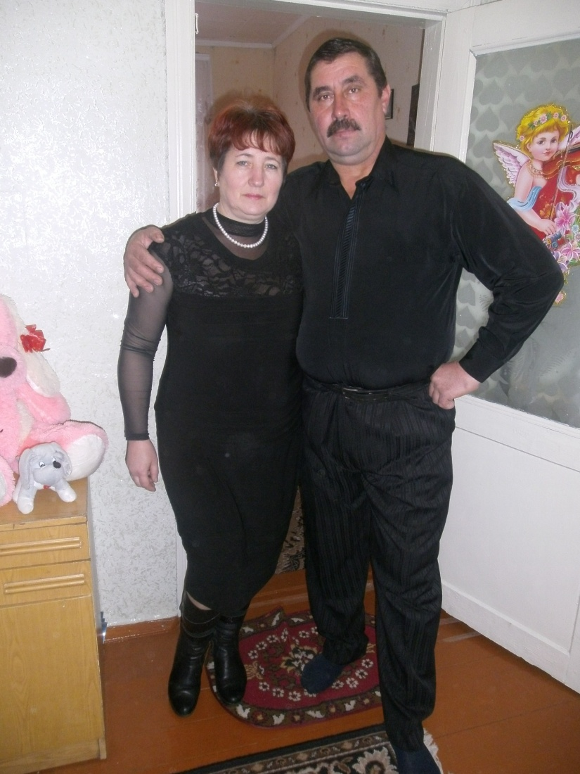
Батьки та діти.
Батьківського піклування ми часом не помічаємо так само, як не помічаємо повітря, яким дихаємо. Крім суто господарських турбот, батьки піклуються й про здоров'я синів і дочок, про їхню освіту, виховання, про настрій і розваги. Тож помічаймо це і будьмо їм вдячні.

Slide 6
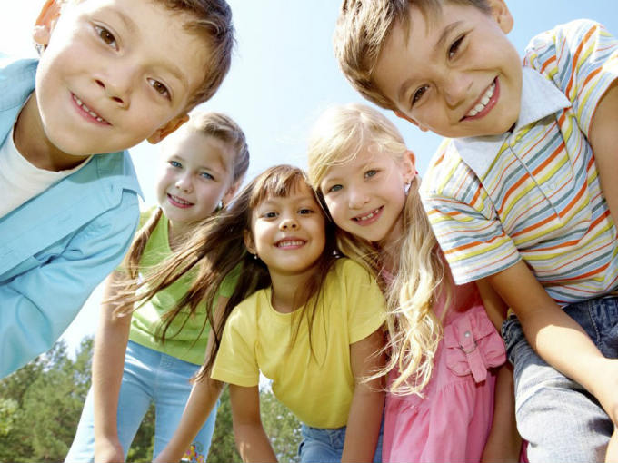
Діти позбавлені батьків.
На жаль, буває й по-іншому. В Україні нині близько 100 тисяч дітей позбавлені батьківського піклування. З них лише кожна десята дитина — сирота. Батьки ж дев'яти з кожних десяти дітей не виконали свого обов'язку перед ними, і за законом нашої країни були позбавлені батьківських прав. Таким дітям допомагає держава. Щороку в Україні 5 тисяч сімей усиновлюють сиріт. Крім звичайних дитячих будинків, де всі живуть разом під наглядом вихователів і вчителів, в Україні створюються й міні-дитбудинки, де діти живуть по вісім — десять разом із названою матір'ю як звичайна багатодітна родина.

Slide 7
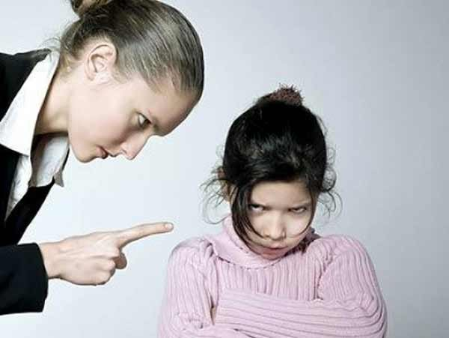
Вічна проблема.
Вічною проблемою є- стосунки між батьками й дитиною.
Світ не стоїть на місці, все змінюється, і у дитини з’являються бажання, нові потреби. З швидким темпами розвитку техніки, з’явилося багато предметів, які цікаві дитині(ноутбуки, телефони, планшети), і напевно кожна дитина хоче стати власником “модного” на певний час приладу. Проте, не багато батьків можуть відразу купити омріяний прилад, адже, деяких сім’ях малий сімейний бюджет, або ж вони не бачать необхідності в купівлі цього предмета, і часто говорять- “Ми, в дитинстві і без цього обходилися, і не померли”. От і сталося непорозуміння. Тому, треба розуміти, що з часом все змінюється, і в дитини виникають потреби, які зовсім відрізняються від потреб батьків в дитинстві. Треба розуміти один одного, і йти на зустріч. Тому що батьки і діти – два різних покоління.

Slide 8
“Закон роду”
Був колись такий закон — виганяти старих людей, які вже не могли роботу робити. Старший син виводив батька чи матір у глухий ліс і там кидав. А один чоловік пішов проти закону: пожалів свого батька, заховав його в землянці глибоко в пущі.
Рік живе старий, другий. Ніхто про те не знає. І впав на їхню землю неврожай лютий, а за ним — холодна, затяжна зима. Все поїли люди, навіть те, що на насіння лишали. Розмерзлась земля, а сіяти нічого. Пішов тоді син до батька та й каже: «Будемо гинути, тату. Усі разом». І заплакав. «Не плач, сину, — каже батько. — Є порятунок. Розбери стріху на хаті, розтруси її по полю, і зійде те зерно, що в колосках невимолочене залишилось».
Зробив син так, як батько велів. А за ним і все село порозкривало свої хати. І зійшло жито, густе й могутнє, і був урожай невиданий. І прийшли до того чоловіка люди, і питали, хто навчив його так чинити. Чоловік і признався, що порушив закон, не вигнав батька. Зажадали люди побачити того діда. Він вийшов до них, сивий і згорблений, зіперся на костур і сказав: «Я смерті не боюся, давно готовий до неї. Можете вбити мене, але сина пожалійте, як він мене пожалів».
Заспокоїла діда громада, і прийняли тоді новий закон роду — берегти й шанувати старих людей за роки, за мудрість, слухати їхню раду й чинити так, як скажуть вони. І доглядати їх до самої смерті. А хто не виконає цього закону, то буде проклятий на віки вічні...
За М. Малюком

Slide 9
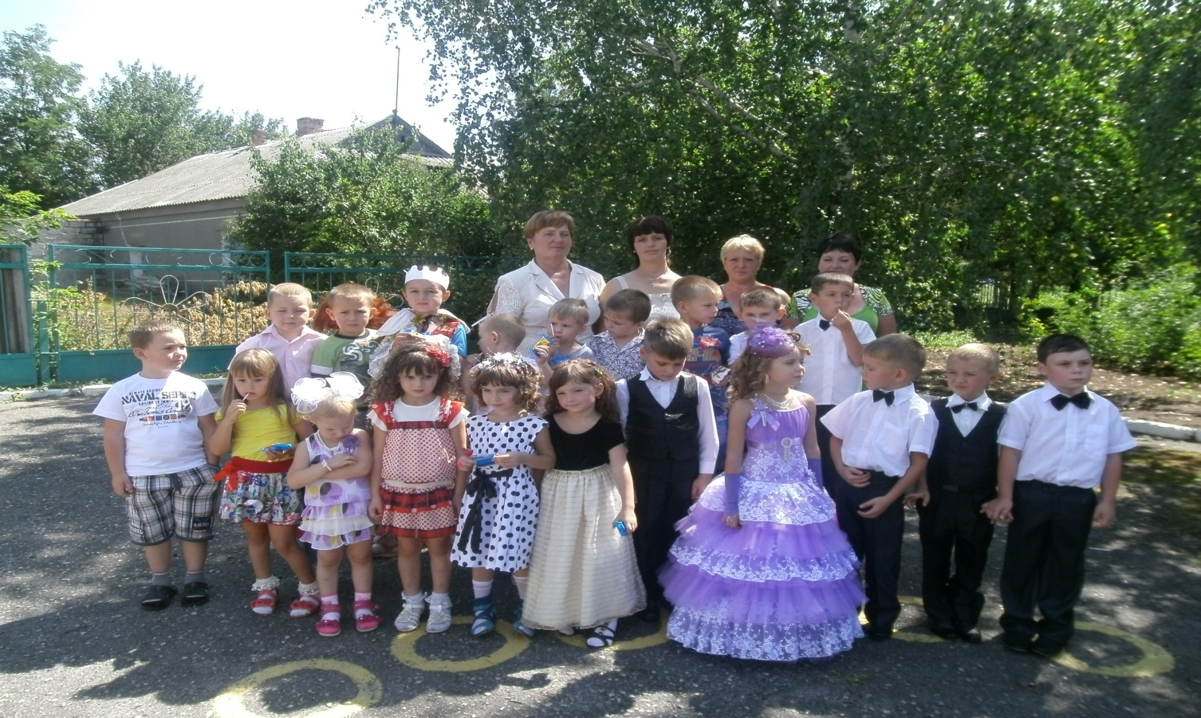
Обов’язок батьків- подарувати дитині щасливе дитинство!

Slide 10
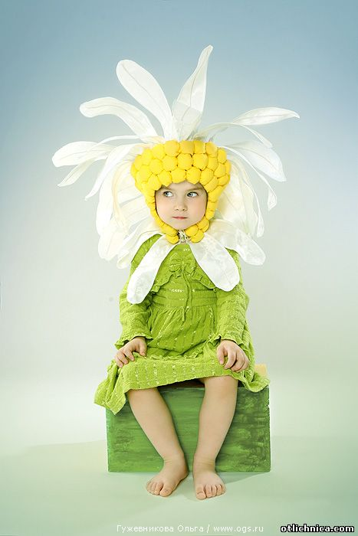
Висновок.
Діти - найдорожче що є в батьків. Батьки - найцінніше що є в дитини. Цінуймо один одного, доки не пізно, адже життя таке непердбачуване та коротке, в нього немає часу на сварки та образи.

